Slide 1
Brasília, 2020
PAGADORIA EM CAMPANHA

Slide 2
ASSUNTO
EXAME DE PAGAMENTO DE PESSOAL
2 /50

Slide 3
OBJETIVO
APRESENTAR AS NORMAS PARA O EXAME DE PAGAMENTO DE PESSOAL
3 /50

Slide 4
SUMÁRIO
1. Introdução
Objetivo do Exame de Pagamento de Pessoal
2. Desenvolvimento
a. Peculiaridades
b. Equipe do Exame de Pagamento de Pessoal
c. Escolha do universo a ser examinado
d. Documentos mais importantes a serem coletados para o Exame de Pagamento de Pessoal
e. Instrumentos legais
f. Calendário de eventos
g. Atribuições gerais
h. Problemas mais comuns
3. Conclusão
4 / 50

Slide 5
SUMÁRIO
1. Introdução
Objetivo do Exame de Pagamento de Pessoal
2. Desenvolvimento
a. Peculiaridades
b. Equipe do Exame de Pagamento de Pessoal
c. Escolha do universo a ser examinado
d. Documentos mais importantes a serem coletados para o Exame de Pagamento de Pessoal
e. Instrumentos legais
f. Calendário de eventos
g. Atribuições gerais
h. Problemas mais comuns
3. Conclusão
5 / 50

Slide 6
OBJETIVO DO EXAME DE PAGAMENTO
O Exame de Pagamento de Pessoal tem como objetivo CONTROLAR E FISCALIZAR A ATIVIDADE DE PAGAMENTO DE PESSOAL, por meio da análise dos documentos disponibilizados pelo Centro de Pagamento do Exército (CPEX) e pela verificação da correção dos dados constantes dos arquivos de pagamento das Unidades Gestoras (UG)/ Órgãos Pagadores (OP), considerando a legislação e os fatos geradores de direitos e de obrigações, referentes à remuneração.
* Art 2º, das Normas para o Exame de Pagamento de Pessoal (EB90-N-02.001), aprovadas pela Portaria Nr 02-SEF, de 3 de fevereiro de 2014.
6 / 50

Slide 7
SUMÁRIO
1. Introdução
Objetivo do Exame de Pagamento de Pessoal
2. Desenvolvimento
a. Peculiaridades
b. Equipe do Exame de Pagamento de Pessoal
c. Escolha do universo a ser examinado
d. Documentos mais importantes a serem coletados para o Exame de Pagamento de Pessoal
e. Instrumentos legais
f. Calendário de eventos
g. Atribuições gerais
h. Problemas mais comuns
3. Conclusão
7 / 50

Slide 8
PECULIARIDADES
- Periodicidade mensal.
- Caráter obrigatório.
- Abrange o pagamento e os contracheques dos militares e dos servidores civis da ativa, dos inativos e dos pensionistas vinculados à UG/OP.
- Requer designação, em boletim interno (BI), da Equipe de Exame de Pagamento de Pessoal.
* Art. 3º e 4º, das Normas para o Exame de Pagamento de Pessoal (EB90-N-02.001), aprovadas pela Portaria Nr 02-SEF, de 3 de fevereiro de 2014.
8 / 50

Slide 9
SUMÁRIO
1. Introdução
Objetivo do Exame de Pagamento de Pessoal
2. Desenvolvimento
a. Peculiaridades
b. Equipe do Exame de Pagamento de Pessoal
c. Escolha do universo a ser examinado
d. Documentos mais importantes a serem coletados para o Exame de Pagamento de Pessoal
e. Instrumentos legais
f. Calendário de eventos
g. Atribuições gerais
h. Problemas mais comuns
3. Conclusão
9 / 50

Slide 10
EQUIPE DO EXAME DE PAGAMENTO DE PESSOAL
O Ordenador de Despesas (OD) deverá designar em Boletim Interno (BI) a equipe encarregada, que será chefiada por um oficial ou subtenente/sargento, caso a UG não disponha de número suficiente de oficiais para rodízio, o qual terá, no mínimo, um auxiliar (oficial, subtenente, sargento, cabo reengajado, ou servidor civil).
A Equipe Encarregada do Exame de Pagamento de Pessoal destina-se exclusivamente ao cumprimento das atribuições previstas nas Normas para o Exame de Pagamento de Pessoal (EB90-N-02.001).
Deve ser evitada a designação dos membros dessa Equipe para compor outras comissões.
* Art. 4º e 14, das Normas para o Exame de Pagamento de Pessoal (EB90-N-02.001), aprovadas pela Portaria Nr 02-SEF, de 3 de fevereiro de 2014.
10 / 50

Slide 11
EQUIPE DO EXAME DE PAGAMENTO DE PESSOAL
A equipe responsável pela realização do Exame de Pagamento de Pessoal poderá ser escalada por um período de até 03 (três) meses, a critério do Ordenador de Despesas.
É vedada a recondução por mais de uma vez dos integrantes da Equipe de Exame de Pagamento.
Deve ser evitada a designação de uma equipe permanente para a realização dos exames de pagamento de pessoal.
* §11 e §12, do Art. 4º e Art. 15, das Normas para o Exame de Pagamento de Pessoal (EB90-N-02.001), aprovadas pela Portaria Nr 02-SEF, de 3 de fevereiro de 2014.
11 / 50

Slide 12
EQUIPE DO EXAME DE PAGAMENTO DE PESSOAL
Na composição da Equipe de Exame de Pagamento de Pessoal, 1 (um) de seus integrantes deverá ter participado da equipe anterior, a fim de viabilizar o acompanhamento do trabalho desenvolvido, assegurando que os problemas pendentes sejam solucionados ou, caso contrário, que sejam tomadas as medidas cabíveis para solução.
Para atender ao Princípio da Segregação de Funções, nenhum dos membros poderá pertencer à:
- Seção de Inativos e Pensionistas (SIP);
- Setor que trate do pagamento de pessoal da UG;
- Setor de Pessoal (Set Pes);
- Setor Financeiro (Set Fin);
- Setor de Conformidade de Registro de Gestão; e
Caso existam, à Assessoria de Apoio para Assuntos Jurídicos e Assessoria Técnico-Normativa.
* §13 e caput, do Art. 4º, das Normas para o Exame de Pagamento de Pessoal (EB90-N-02.001), aprovadas pela Portaria Nr 02-SEF, de 3 de fevereiro de 2014.
12 / 50

Slide 13
SUMÁRIO
1. Introdução
Objetivo do Exame de Pagamento de Pessoal
2. Desenvolvimento
a. Peculiaridades
b. Equipe do Exame de Pagamento de Pessoal
c. Escolha do universo a ser examinado
d. Documentos mais importantes a serem coletados para o Exame de Pagamento de Pessoal
e. Instrumentos legais
f. Calendário de eventos
g. Atribuições gerais
h. Problemas mais comuns
3. Conclusão
13 / 50

Slide 14
ESCOLHA DO UNIVERSO A SER EXAMINADO
Atribuição indelegável do Ordenador de Despesas.
Durante o Exame de Pagamento, serão examinados, obrigatoriamente, os contracheques dos implantados, dos reincluídos, dos transferidos no mês para a UG/OP, dos apresentados pela primeira vez na SIP, dos que mudaram de situação (invalidez, reforma, etc.), dos pensionistas que receberam o seu primeiro pagamento e outros casos a critério do OD.
Os militares da ativa, inativos, servidores públicos civis na ativa, servidores civis aposentados, os pensionistas militares e civis terão seus contracheques examinados por amostragem.
* §1º, §2º e §9,º do Art. 4º, das Normas para o Exame de Pagamento de Pessoal (EB90-N-02.001), aprovadas pela Portaria Nr 02-SEF, de 3 de fevereiro de 2014.
14 / 50

Slide 15
ESCOLHA DO UNIVERSO A SER EXAMINADO
Efetivo total da UG Efetivo anual mínimo da
UG a ser Examinado
Até 249 100%
De 250 a 499 82%
De 500 a 749 69%
De 750 a 999 59%
De 1.000 a 2.499 52%
De 2.500 a 4.999 30%
De 5.000 a 9.999 18%
De 10.000 a 24.999 10%
A partir de 25.000 5%
* §3º, do Art. 4º, das Normas para o Exame de Pagamento de Pessoal (EB90-N-02.001), aprovadas pela Portaria Nr 02-SEF, de 3 de fevereiro de 2014.
15 / 50

Slide 16
ESCOLHA DO UNIVERSO A SER EXAMINADO
O percentual de amostragem não deve ser ultrapassado em mais de 5% (atentar para as exceções citadas no §4º, do Art. 4º, das Normas para o Exame de Pagamento de Pessoal - EB90-N-02.001).
Os implantados, os reincluídos, os transferidos no mês para a UG/OP, os apresentados pela a primeira vez na SIP, os que mudaram de situação (invalidez, reforma, etc.), os pensionistas que receberam o seu primeiro pagamento e os que tiveram alterações de remuneração no mês devem ser examinados além do efetivo da amostragem.
* Art. 4º, das Normas para o Exame de Pagamento de Pessoal (EB90-N-02.001), aprovadas pela Portaria Nr 02-SEF, de 3 de fevereiro de 2014.
16 / 50

Slide 17
ESCOLHA DO UNIVERSO A SER EXAMINADO
Nas UG com encargos de pagamento de pessoal inativo e pensionistas, a amostragem deverá ser segmentada para três universos: militares e servidores civis na ativa; militares inativos e servidores civis aposentados; e pensionistas militares e civis.
Os agentes da administração que trabalham nas Seções que geram direitos remuneratórios ou processam pagamento de pessoal, devem ter os seus contracheques examinados, no mínimo, duas vezes ao ano, conforme indicação do OD.
Em caso de transferência de vinculação de beneficiário de pagamento, o Setor de Pessoal da nova UG/OP, enquanto não for recebida a pasta de habilitação, deverá fazer uma análise preliminar no contracheque do recém-transferido. Caso seja detectado algum indício de incorreção ou dúvida, a mesma deverá ser sanada junto ao interessado ou à UG/OP de origem.
* Art. 4º, das Normas para o Exame de Pagamento de Pessoal (EB90-N-02.001), aprovadas pela Portaria Nr 02-SEF, de 3 de fevereiro de 2014.
17 / 50

Slide 18
SUMÁRIO
1. Introdução
Objetivo do Exame de Pagamento de Pessoal
2. Desenvolvimento
a. Peculiaridades
b. Equipe do Exame de Pagamento de Pessoal
c. Escolha do universo a ser examinado
d. Documentos mais importantes a serem coletados para o Exame de Pagamento de Pessoal
e. Instrumentos legais
f. Calendário de eventos
g. Atribuições gerais
h. Problemas mais comuns
3. Conclusão
18 / 50

Slide 19
DOCUMENTOS MAIS IMPORTANTES PARA O EXAME DE PAGAMENTO
Art. 6º, das Normas para o Exame de Pagamento de Pessoal (EB90-N-02.001):‏
- Incisos I e II: conformidade do FIP/FAP digital com o BI da OM.
- Inciso III: Relatório do Exame de Pagamento do mês anterior.
Inciso IV: Relatórios de Críticas de Militares da Ativa (PPM), de Militares Inativos (PPI), de Pensionistas (PPT) e de Pecuniária (PPZ), bem como informações de inclusão e de exclusão de beneficiários de pagamento.
Inciso V: Relatório Nominal de Efetivo Existente do Chefe do Setor de Pessoal e Relatório Nominal de Contemplados com Pagamento da OM.
Inciso VI: Relatório de Pagamento com alterações.
Inciso VII: Espelho de contracheque.
Inciso VIII: Ficha Financeira ou pesquisa financeira.
19 / 50

Slide 20
DOCUMENTOS MAIS IMPORTANTES PARA O EXAME DE PAGAMENTO
Art. 6º, das Normas para o Exame de Pagamento de Pessoal (EB90-N-02.001):‏
Inciso IX: Ficha cadastro do militar.
Inciso X: Relatório de contracheques negativos.
Inciso XI: Relatório das Inconsistências Bancárias relativas ao pagamento do mês anterior, com os respectivos comprovantes do pagamento ou recolhimento ao CPEx.
Inciso XII: Relatório de Exclusão de Descontos pelo OD, feitos no SISCONSIG.
Inciso XIII: Processos de Pagamento de Despesas de Exercícios Anteriores.
20 / 50

Slide 21
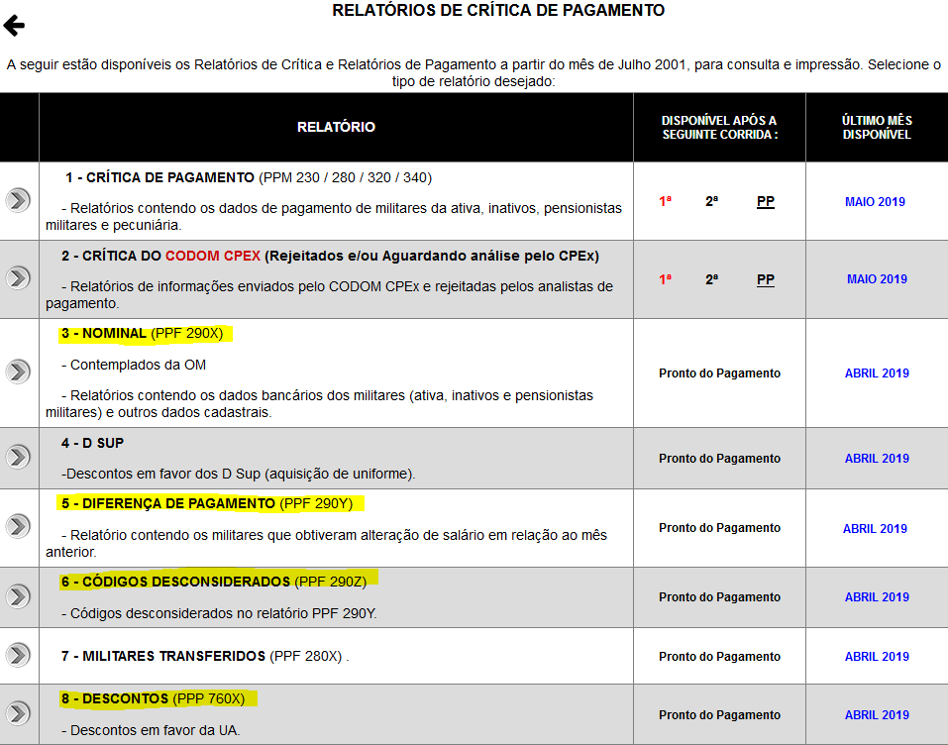
DOCUMENTOS MAIS IMPORTANTES PARA O EXAME DE PAGAMENTO
Análise do Pagamento
Relatório de Crítica
Notes:
21

Slide 22
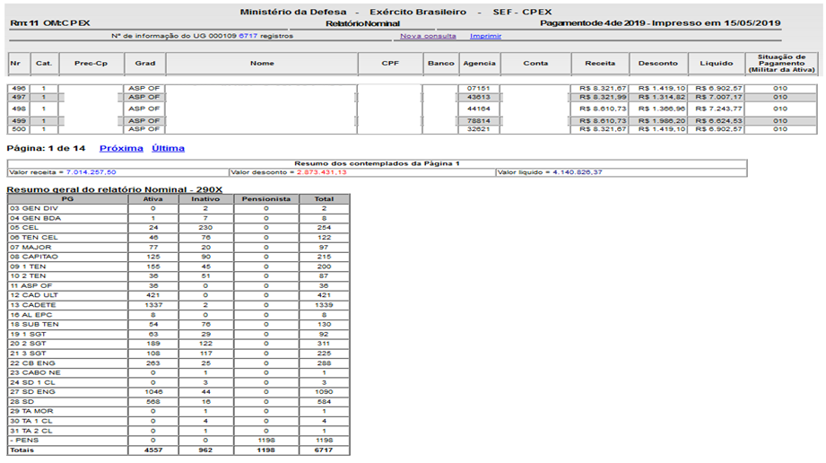
DOCUMENTOS MAIS IMPORTANTES PARA O EXAME DE PAGAMENTO
Relatório de Crítica – PPF 290X
Notes:
22

Slide 23
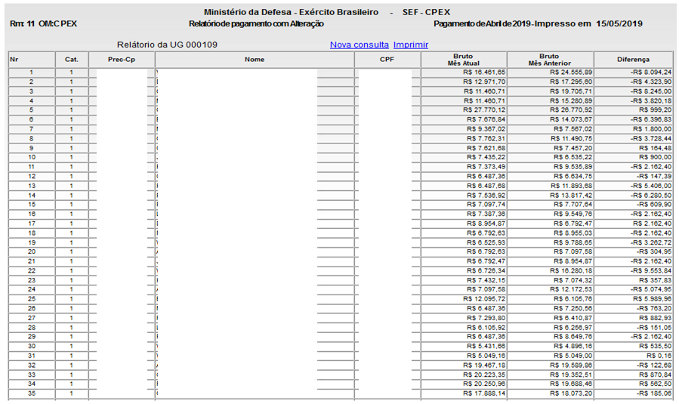
DOCUMENTOS MAIS IMPORTANTES PARA O EXAME DE PAGAMENTO
Análise do Pagamento
Relatório de Crítica – PPF290Y
Notes:
23

Slide 24
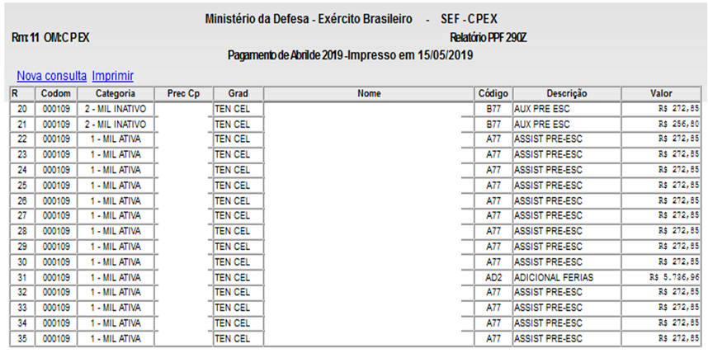
DOCUMENTOS MAIS IMPORTANTES PARA O EXAME DE PAGAMENTO
Análise do Pagamento
Relatório de Crítica – PPF290Z
Notes:
24

Slide 25
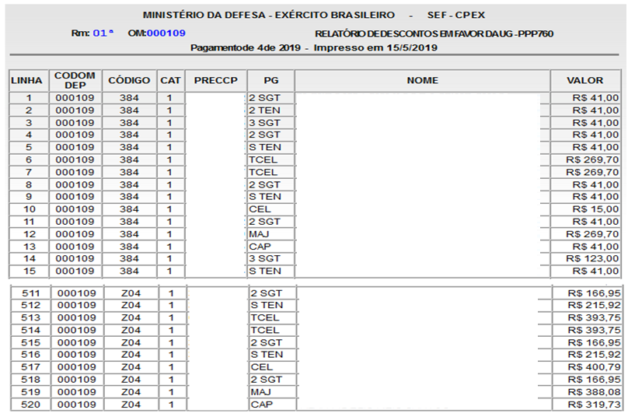
DOCUMENTOS MAIS IMPORTANTES PARA O EXAME DE PAGAMENTO
Análise do Pagamento
Relatório de Crítica – PPP760
Notes:
25

Slide 26
SUMÁRIO
1. Introdução
Objetivo do Exame de Pagamento de Pessoal
2. Desenvolvimento
a. Peculiaridades
b. Equipe do Exame de Pagamento de Pessoal
c. Escolha do universo a ser examinado
d. Documentos mais importantes a serem coletados para o Exame de Pagamento de Pessoal
e. Instrumentos legais
f. Calendário de eventos
g. Atribuições gerais
h. Problemas mais comuns
3. Conclusão
26 / 50

Slide 27
INSTRUMENTOS LEGAIS
- Medida Provisória Nr 2.215-10, de 31 de agosto de 2001 (LRM);
- Lei Nr 3.765, de 04 de maio de 1960 (Pensões Militares);
Lei Nr 8.112, de 11 de dezembro de 1990 (Pagamento de Servidores Civis)‏;
Decreto Nr 4.307, de 18 de junho de 2002;
Decreto Nr 49.096, de 10 de outubro de 1960 (Pensões Militares);
Normas para o Exame de Pagamento de Pessoal (EB90-N-02.001), aprovadas pela Portaria Nr 02-SEF, de 3 de fevereiro de 2014; e
Nota Informativa Especial Nr 01 - CPEx, de 02 de maio de 2007 (Servidores Civis)‏;
Lei Nr 13.954, de 16 de dezembro de 2020.
27 / 50

Slide 28
SUMÁRIO
1. Introdução
Objetivo do Exame de Pagamento de Pessoal
2. Desenvolvimento
a. Peculiaridades
b. Equipe do Exame de Pagamento de Pessoal
c. Escolha do universo a ser examinado
d. Documentos mais importantes a serem coletados para o Exame de Pagamento de Pessoal
e. Instrumentos legais
f. Calendário de eventos
g. Atribuições gerais
h. Problemas mais comuns
3. Conclusão
28 / 50

Slide 29
CALENDÁRIO DE EVENTOS
ATÉ O DIA 25 DO MÊS ANTERIOR AO MÊS QUE SE REFERE O PAGAMENTO, A UG DEVERÁ DESIGNAR EM BI A EQUIPE DE EXAME DE PAGAMENTO DE PESSOAL.
29 / 50

Slide 30
CALENDÁRIO DE EVENTOS
APÓS A UG PUBLICAR AS ALTERAÇÕES DE PAGAMENTO DE SEUS MILITARES EM BI E ANTES DO OD REALIZAR A TRANSMISSÃO INICIAL DO PAGAMENTO, A EQUIPE DE EXAME DE PAGAMENTO DEVERÁ:
REALIZAR A CONFERÊNCIA DO FIP/FAP DIGITAL COM O BI DA UG, DE FORMA A VALIDAR AS INFORMAÇÕES CONSTANTES DO FAP/FIP.
VERIFICAR SE FOI CUMPRIDO O DESPACHO DO OD DO RELATÓRIO DO MÊS ANTERIOR , RELATIVO AO PAGAMENTO DE PESSOAL.
30 / 50

Slide 31
CALENDÁRIO DE EVENTOS
APÓS ORDENADOR DE DESPESAS REALIZAR A TRANSMISSÃO INICIAL DO FIP/FAP DA 1ª CORRIDA DO PAGAMENTO, DE ACORDO COM O CRONOGRAMA DE PAGAMENTO, O CHEFE DO SETOR DE PESSOAL, O CHEFE DA EQUIPE DE EXAME DE PAGAMENTO E O ORDENADOR DE DESPESAS ASSINAM O FAP/FIP DIGITAL.
31 / 50

Slide 32
CALENDÁRIO DE EVENTOS
NO MÁXIMO 03 (TRÊS) DIAS APÓS A TRANSMISSÃO DO FIP/FAP (TRANSMISSÃO INICIAL), A UG DEVERÁ PUBLICAR EM BI A RELAÇÃO PELA QUAL CADA INTEGRANTE DA EQUIPE DE EXAME DE PAGAMENTO DE PESSOAL DEVERÁ FICAR RESPONSÁVEL DURANTE A REALIZAÇÃO DO EXAME.
32 / 50

Slide 33
CALENDÁRIO DE EVENTOS
APÓS A 1ª CORRIDA E ANTES DA TRANSMISSÃO COMPLEMENTAR, A EQUIPE DE EXAME DE PAGAMENTO DEVERÁ:
- CONFERIR O FIP/FAP DIGITAL DA TRANSMISSÃO COMPLEMENTAR COM AS CORREÇÕES DE LANÇAMENTOS OCORRIDOS NA 1ª CORRIDA DO PAGAMENTO .
- CASO HAJA NOVOS LANÇAMENTOS, CONFERIR O FIP/FAP DIGITAL COM O BI DA UG. ESTA SITUAÇÃO DEVE SER EVITADA PELA UG, POIS NÃO HAVERÁ MAIS POSSIBILIDADE DE CORREÇÃO NO SISTEMA.
33 / 50

Slide 34
CALENDÁRIO DE EVENTOS
APÓS O ORDENADOR DE DESPESAS REALIZAR A TRANSMISSÃO COMPLEMENTAR DO FIP/FAP DA 1ª CORRIDA DO PAGAMENTO, DE ACORDO COM O CRONOGRAMA DE PAGAMENTO, O CHEFE DO SETOR DE PESSOAL, O CHEFE DA EQUIPE DE EXAME DE PAGAMENTO E O ORDENADOR DE DESPESAS ASSINAM O FAP/FIP DIGITAL.
34 / 50

Slide 35
CALENDÁRIO DE EVENTOS
APÓS O PROCESSAMENTO DA 2ª CORRIDA, A EQUIPE DEVE REALIZAR A CONFERÊNCIA DO RELATÓRIO DE EXCLUSÃO DE DESCONTOS (SISCONSIG) COM AS PUBLICAÇÕES EM BI.
35 / 50

Slide 36
CALENDÁRIO DE EVENTOS
ENTRE A TRANSMISSÃO INICIAL E A DISPONIBILIZAÇÃO DOS RELATÓRIOS PELO CPEX, A EQUIPE DEVE REALIZAR A ANÁLISE DO MÉRITO DOS SAQUES E DOS DESCONTOS E ELABORAÇÃO DAS FICHAS AUXILIARES, CONSULTANDO AS FOLHAS DE ALTERAÇÃO, TÍTULOS DE PENSÃO MILITAR, ASSENTAMENTOS, DECLARAÇÃO DE BENEFICIÁRIOS, LEGISLAÇÃO DE PAGAMENTO DE PESSOAL,ETC.
36 / 50

Slide 37
CALENDÁRIO DE EVENTOS
O CHEFE DO SETOR DE PESSOAL DEVERÁ CONFECCIONAR UMA RELAÇÃO DO EFETIVO EXISTENTE NA UG/OP ATÉ O DIA 25 DE CADA MÊS E ENTREGÁ-LA AO CHEFE DA EQUIPE DE EXAME DE PAGAMENTO PARA CONFERÊNCIA.
CASO HAJA ALGUM EX-MILITAR OU LICENCIADO COM REMUNERAÇÃO INTEGRAL NA FOLHA, SOLICITAR, IMEDIATAMENTE, O BLOQUEIO DO PAGAMENTO.
37 / 50

Slide 38
CALENDÁRIO DE EVENTOS
A EQUIPE DEVERÁ COLETAR OS RELATÓRIOS E OS DOCUMENTOS NECESSÁRIOS AO EXAME DE PAGAMENTO ATÉ TRÊS DIAS ÚTEIS ANTES DO FINAL DO MÊS A QUE SE REFERE O PAGAMENTO‏.
38 / 50

Slide 39
CALENDÁRIO DE EVENTOS
O CHEFE DO SETOR DE PESSOAL APROVARÁ O EXAME DE PAGAMENTO E A EQUIPE DE EXAME DE PAGAMENTO DEVERÁ APRESENTAR O RELATÓRIO AO OD ATÉ O 2º DIA ÚTIL DO MÊS SUBSEQUENTE AO QUE SE REFERE PAGAMENTO.
A PRIMEIRA VIA DO RELATÓRIO E OS DEMAIS DOCUMENTOS, ELABORADOS PELA EQUIPE DURANTE A REALIZAÇÃO DOS TRABALHOS, DEVERÃO ESTAR DEVIDAMENTE ASSINADOS POR TODOS OS INTEGRANTES DA EQUIPE E REMETIDOS PARA ARQUIVO NA SEÇÃO DE CONFORMIDADE DOS REGISTROS DE GESTÃO DA UG.
39 / 50

Slide 40
CALENDÁRIO DE EVENTOS
A UG DEVERÁ REALIZAR A PUBLICAÇÃO EM BI DO RELATÓRIO COM O DESPACHO DO OD ATÉ O 4º DIA ÚTIL DO MÊS SUBSEQUENTE AO QUE SE REFERE O PAGAMENTO.
40 / 50

Slide 41
CALENDÁRIO DE EVENTOS
A UG DEVERÁ REALIZAR A REMESSA DO RELATÓRIO PARA A ICFEx DE VINCULAÇÃO ATÉ O 10º DIA ÚTIL DO MÊS SUBSEQUENTE AO QUE SE REFERE O PAGAMENTO.
41 / 50

Slide 42
SUMÁRIO
1. Introdução
Objetivo do Exame de Pagamento de Pessoal
2. Desenvolvimento
a. Peculiaridades
b. Equipe do Exame de Pagamento de Pessoal
c. Escolha do universo a ser examinado
d. Documentos mais importantes a serem coletados para o Exame de Pagamento de Pessoal
e. Instrumentos legais
f. Calendário de eventos
g. Atribuições gerais
h. Problemas mais comuns
3. Conclusão
42 / 50

Slide 43
ATRIBUIÇÕES GERAIS
ICFEX DE VINCULAÇÃO
Inciso II: verificar, durante a auditoria realizada na UG/OP, o cumprimento destas Normas, bem como certificar-se da regularidade do pagamento de pessoal, fazendo constar no relatório destinado ao Centro de Controle Interno do Exército (CCIEx) as observações a respeito e, se for o caso, diligenciar a UG/OP.
Art. 10, das Normas para o Exame de Pagamento de Pessoal (EB90-N-02.001), aprovadas pela Portaria Nr 02-SEF, de 3 de fevereiro de 2014.
43 / 50

Slide 44
ATRIBUIÇÕES GERAIS
DO ORDENADOR DE DESPESAS
- Inciso I: publicar em BI as situações relacionadas ao pagamento de pessoal (saques, averbações, descontos e outros)‏;
- Incisos II e III: designar em BI a Equipe do Exame de Pagamento e publicar em BI a relação do pessoal a ser examinado no mês.
Inciso IV: publicar em BI a relação dos examinados que cada integrante da equipe ficará responsável.
Art. 9º, das Normas para o Exame de Pagamento de Pessoal (EB90-N-02.001), aprovadas pela Portaria Nr 02-SEF, de 3 de fevereiro de 2014.
44 / 50

Slide 45
ATRIBUIÇÕES GERAIS
DO ORDENADOR DE DESPESAS
- Inciso X: providenciar para que, anualmente, sejam ministradas instruções sobre o Exame de Pagamento de Pessoal para os Quadros da UG/OP, com a finalidade de aprimorar o referido Exame.
Inciso XI: transmitir os arquivos do pagamento de pessoal (Senha pessoal e intransferível).
Art. 9º, das Normas para o Exame de Pagamento de Pessoal (EB90-N-02.001), aprovadas pela Portaria Nr 02-SEF, de 3 de fevereiro de 2014.
45 / 50

Slide 46
ATRIBUIÇÕES GERAIS
CHEFE DO SETOR DE PESSOAL
- Inciso VIII: supervisionar a execução das atividades do Exame de Pagamento de Pessoal, de acordo com a legislação vigente, orientando os envolvidos quanto aos procedimentos adequados.
Inciso IX: aprovar o Exame de Pagamento, apondo sua assinatura no Relatório do Exame de Pagamento de Pessoal, após a efetiva supervisão dos trabalhos desenvolvidos pela equipe designada.
Art. 12, das Normas para o Exame de Pagamento de Pessoal (EB90-N-02.001), aprovadas pela Portaria Nr 02-SEF, de 3 de fevereiro de 2014.
46 / 50

Slide 47
ATRIBUIÇÕES GERAIS
DO CHEFE DA EQUIPE ENCARREGADA DO
EXAME DE PAGAMENTO DE PESSOAL
Inciso I: estudar as Normas para o Exame de Pagamento de Pessoal (EB90-N-02.001), aprovadas pela Portaria Nr 02-SEF, de 3 de fevereiro de 2014.
Inciso IV : dirigir os trabalhos de análise com base na documentação coletada.
Inciso V - verificar se as determinações constantes do despacho do OD, relativas ao último exame realizado, foram cumpridas, fazendo constar tal fato em seu relatório.
Art. 11, das Normas para o Exame de Pagamento de Pessoal (EB90-N-02.001), aprovadas pela Portaria Nr 02-SEF, de 3 de fevereiro de 2014.
47 / 50

Slide 48
ATRIBUIÇÕES GERAIS
DOS MILITARES, SERVIDORES CIVIS E PENSIONISTAS EXAMINADOS
- Inciso I: entregar as alterações e ou assentamentos, conforme o caso, ao Chefe da Equipe do Exame de Pagamento de Pessoal.
Inciso II: conferir as informações de seus contracheques, devendo informar, de imediato, qualquer alteração verificada ao Chefe da Equipe do Exame de Pagamento de Pessoal.
* Art. 13, das Normas para o Exame de Pagamento de Pessoal (EB90-N-02.001), aprovadas pela Portaria Nr 02-SEF, de 3 de fevereiro de 2014.
48 / 50

Slide 49
SUMÁRIO
1. Introdução
Objetivo do Exame de Pagamento de Pessoal
2. Desenvolvimento
a. Peculiaridades
b. Equipe do Exame de Pagamento de Pessoal
c. Escolha do universo a ser examinado
d. Documentos mais importantes a serem coletados para o Exame de Pagamento de Pessoal
e. Instrumentos legais
f. Calendário de eventos
g. Atribuições gerais
h. Problemas mais comuns
3. Conclusão
49 / 50

Slide 50
PROBLEMAS MAIS COMUNS
Falta de conferência da Relação Nominal de Pagamento do CPEx com a Relação Nominal dos Militares do Setor de Pessoal da UG ocasionando falta de pagamento a militar existente ou pagamento indevido a militar que já deu baixa (Dano ao Erário).
- Percentual do Adicional de Habilitação não corresponde ao Curso que o militar realizou.
- Saque do Adicional de Tempo de Serviço sendo que o Adicional de Compensação de Disponibilidade Militar (ACDM) possibilita valor a maior a ser pago.
50 / 50

Slide 51
PROBLEMAS MAIS COMUNS
Adicional de Compensação Orgânica pago a maior, devido a inclusão de cotas acima do efetivamente homologado pelo cumprimento do plano de provas da atividade especial.
- Cálculo incorreto de valores atrasados a serem pagos, tais como Adicional Natalino Atrasado e saques relativos a diferença de promoção.
Pagamento de Compensação Pecuniária em desacordo com a legislação (somente para Licenciamento “ex-officio” por Término de Prorrogação de Tempo de Serviço).
51 / 50

Slide 52
PROBLEMAS MAIS COMUNS
Pagamento de Indenização de Férias a militares temporários cuja data de licenciamento é previamente definida pelo escalão superior.
Não realização do ajuste de contas na ida e no regresso dos militares designados para missão no exterior.
Solicitação de Requisição de Pagamento Complementar de Militar da Ativa em desacordo com o Manual Nr 1 – CPEx.
- Desconto da Pensão Militar com percentual em desacordo com a situação da pensionista militar.
52 / 50

Slide 53
SUMÁRIO
1. Introdução
Objetivo do Exame de Pagamento de Pessoal
2. Desenvolvimento
a. Peculiaridades
b. Equipe do Exame de Pagamento de Pessoal
c. Escolha do universo a ser examinado
d. Documentos mais importantes a serem coletados para o Exame de Pagamento de Pessoal
e. Instrumentos legais
f. Calendário de eventos
g. Atribuições gerais
h. Problemas mais comuns
3. Conclusão
53 / 50

Slide 54
CONCLUSÃO
A presente instrução objetivou apenas destacar alguns aspectos do Exame de Pagamento de Pessoal, de forma a apresentar, resumidamente, o citado instrumento.
Dessa maneira, é obrigatória a leitura completa das Normas para o Exame de Pagamento de Pessoal (EB90-N-02.001), aprovadas pela Portaria Nr 02-SEF, de 3 de fevereiro de 2014, principalmente, pelos envolvidos com a operacionalização do citado Exame.
54 / 50

Slide 55
CONCLUSÃO
NORMAS PARA O EXAME DE PAGAMENTO DE PESSOAL
“Principal ferramenta de controle interno do Comandante, Chefe ou Diretor e do Exército Brasileiro na atividade de pagamento de pessoal”
55 / 50

Slide 56
CONCLUSÃO
CONSULTAS:
www.cpex.eb.mil.br
http://intranet.cpex.eb.mil.br/intranet/
56 / 50

